Slide 1
（３）横田班報告書批判：
タミフルと異常言動発症に関する
厚労省横田班報告書は撤回し、
適切な分析をして再提出すべき
第110回日本小児科学会 2007.4.20
浜 六郎
ＮＰＯ法人医薬ビジランスセンター
（薬チェック）

Slide 2
目的
「インフルエンザに伴う随伴症状の発現状況に関する調査研究」(横田班調査)は、
インフルエンザ罹患時のタミフル使用と異常言動との関連性は、関連を認めなかったとの趣旨を報告した（不使用10.6％、使用11.9％で有意差なし） 。
これを批判的に吟味し、
研究班の結論が正しいかどうか、また、
タミフル使用と異常言動との関連の有無に
つき検証する。

Slide 3
疫学調査実施・解析に不可欠のこと
１．害反応(副作用）の検証に、 動物実験、1例報告、ケースシリーズは、重要不可欠なエビデンスである。
２．検証する疾患と薬物の性質を徹底的に調べるべき：
①タミフル未変化体は条件により脳に高濃度に移行
②感染時は高サイトカイン血症ありＢＢＢが障害される
③インフルエンザ/感染症罹患時、タミフルが、乳児だけ
でなく幼児・ 成人でも、脳中に高濃度に移行する
④小児の比較試験（RCT）で嘔吐は初日のみ有意高率
３．ケースシリーズから、起こりうる病態のスペクトルを読み取り、仮説を設定し、大規模調査の設計をするべき：
⑤臨床的にも多数の異常行動が報告され、１～2回目
服用後の発症例が極めて多い（突然死も１～２回目）
４．横田班調査では、これらの手続きを無視している
（計画段階も、解析段階でも）。

Slide 4
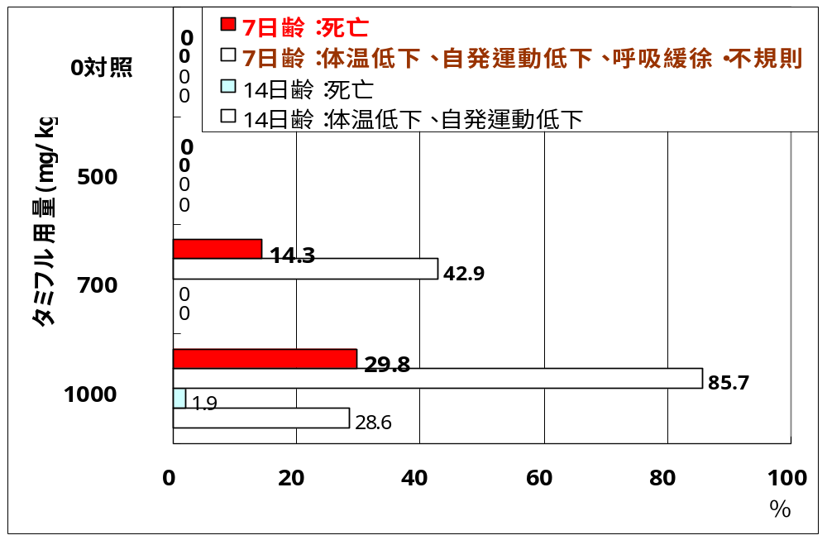
タミフルと中枢抑制症状・死亡 用量-反応関係（幼若ラット）
N
94
14
52
14
94
14
52
14
1000mg/kg死亡
18匹中6匹に
死亡前チアノーゼ
9匹に肺浮腫
E/N
2/14
6/14
28/94
12/14
1/52
4/14
E:event発現動物数 N：実験動物数合計

Slide 5
タミフル使用後ヒトに生じた中枢抑制症状や死亡と、動物実験における中枢抑制症状・死亡の類似点
症状 |  | ヒト症状 | 動物における症状 （ラット・マーモセット*a）
 | 体温 | 低体温 | 体温低下
 | 運動・行動 | 動こうにも動けない、発語できない | 自発運動低下、 行動低下*a
 | 睡眠 | 睡眠 | 睡眠*a
 | 呼吸 | 呼吸抑制、呼吸異常、呼吸小、小呼吸と激しい呼吸、呼吸停止 | 呼吸緩徐・不規則
 | 顔色など | 蒼白、チアノーゼ、 顔色が黒っぽい | 死亡前にチアノーゼ
 | 虚脱 | 虚脱、心肺停止 | 虚脱*a
 | 死亡 | 死亡 | 死亡

Slide 6
タミフル使用後ヒトに生じた中枢抑制症状や死亡と、動物実験における中枢抑制症状・死亡の類似点
病理組織額的所見 |  | 3歳男児突然死剖検で、肺水腫、脳浮腫。39歳男性の睡眠時突然死剖検例でも急性左心不全,肺水腫。突然死剖検２例中２例とも肺水腫 | 肺水腫：死亡18匹中9匹に認められた。その他著変を認めず（脳の所見の記載はない）。
生死の分かれ目、 症状発現時期など | 生存と死亡の分かれ目 | 死亡しなければ、ごく一部を除き可逆的。死亡例は低酸素により肺胞細胞の水ポンプ作用が低下し、肺胞内に水貯留し肺水腫。再酸素化により、基本的に完全に可逆性。 | 500mg/kgでは死亡や毒性所見はないが、700mg/kgで死亡。1000mg/kgで大部分死亡。死亡例でも病理学的変化が乏しい。
 | 発現時期 | 初回～１日目が多い。経過とともにインフルエンザが軽快してタミフルの脳への移行が減少するためと考えられる。ただし、ときには２～３日目でも起きている。 | 離乳前ラット：死亡例は大部分初回投与時。成長とともにBBBが発達しタミフルの脳中への移行が減少するためと考えられる。成熟マーモセットでは２～4日目の場合も。

Slide 7
タミフルの中枢抑制作用はバルビタール剤、ベンゾジアゼピン剤類似であり、ベンゾジアゼピン受容体（BZD)に作用する？
精神・感覚系症状 | せん妄等 | せん妄、幻覚、異常行動など | 毒性試験なし（もともと困難） ただし、中枢抑制剤が脱制御でせん妄や異常行動をおこすことは常識
 | 意識状態 | 意識レベル低下、意識消失
 | 視覚異常 | ものが大きく見えたり小さく見たり変動、白無地が縞模様に見える
 | 聴覚異常 | 異常に音が大きい。静かだとうるさい。ガンガン耳の中で鳴る
※マーモセット400ｇ前後の雌雄核２頭に2000mg/kg使用、４頭中１頭が2日目に行動低下、睡眠、虚脱で死亡、他の３頭も4日目で屠殺（全て死亡）。全例消化管粘膜出血あり（糜爛、潰瘍、出血、萎縮）。トキシコキネチックス（AUC等)のデータは示されていない。 ・ヒトランダム化比較試験で、服用終了後の肺炎の合併が有意に多かったが、これは動物実験の高用量で細菌性肺炎の増加が認められており、再現されている。 ・末梢型BZDに作用すれば免疫抑制、出血等、種々障害ありうる

Slide 8
タミフルによる精神神経症状の特徴（米：ＦＤＡ）
年齢 (n=101） | 1.5歳～90歳、 中央値12歳 | 16歳以下68人、17～20歳 8人、 21歳以上25人、
性 (n=101） | 女32、男69 ／ 日95、米5、独２、シンガポール１
症状の分類（n=103） | 異常行動/せん妄６０（死亡2）、自殺関連 ６（死亡１）、痙攣１２、意識レベル低下６、意識消失４、その他１５
転帰(n=103） | 死亡３（すべて日本）、致死的11、入院38、後遺症１、その他内科的に重要50例
症状出現までの服用回数 | 1回：54、１-２回：75（73％）、 最大10回
最終服用～症状発現までの時間(n=58） | <30分 12(21%)、～1時間24（41%）、～2時間32（55%)、 ～4時間46(79%),～6時間53(91%),最長24ｈ
使用中止・継続で症状の消長 | 中止で消失 65、中止でも持続 10、 2回目で再現 13、2回目から消失 9
これらの分析結果は厚労省からは知りえない

Slide 9
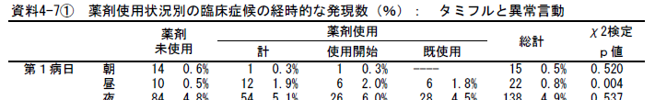
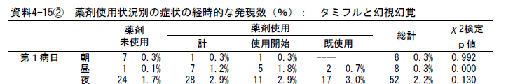
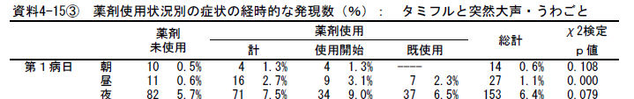
厚労省報告書横田班報告書：タミフルと異常言動の関連認めず
報告書資料4-7(1) (p20),同4-15(1)-4-15(4)(p36-35)
服用確実例（初日午前服用例）と未服用確実例（18時まで未服用）を比較すれば,初日昼(12～18時）の 異常言動は、4～5倍多い（有意差あり；次スライド参照）

Slide 10
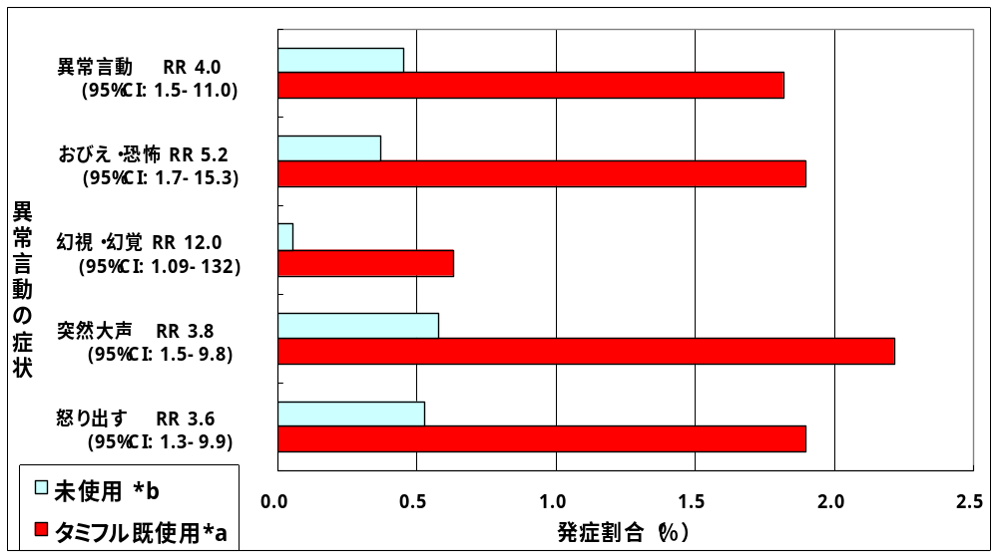
異常言動の頻度比較 （タミフル使用 vs 未使用）
a:タミフル既使用：午前中確実使用、未使用：昼終了時で未使用確実

Slide 11
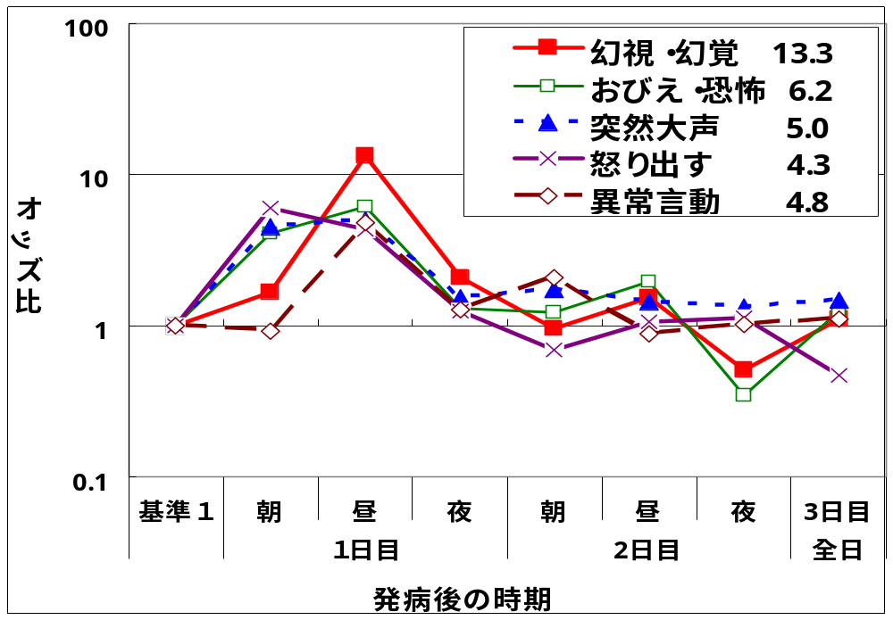
タミフル使用後の異常言動発症オッズ比推移
分母：タミフル使用/未使用２分の１ずつ, 分子：4/5タミフル使用後

Slide 12
報告書調査のその他の問題点
調査計画にも解析方法にも、タミフルによる異常言動の過小評価に働く多数のバイアスあり，データ解釈にも重大な誤り
１）調査票配布者総数の記載がなく回収率が不明（基本的欠陥）
２）非ステロイド抗炎症剤の記載欄がない，
３）軽症例が多く混入し重症例の検出が困難，
４）タミフル中断例が分母から除かれない，
５）ランダム化比較試験でタミフルを5日間使用した後で肺炎が有意に頻発したが，この調査では発症7日目までしか観察しない
６）分母と分子のとり方が間違い，
７）最大頻度の初日の昼間の大きな差を，差が逆転する時期で薄めて累積発症率として比較している，など
バイアスを最小化した調査により，タミフルによる異常言動の害が生じやすいことがなお一層明瞭になると思われる．

Slide 13
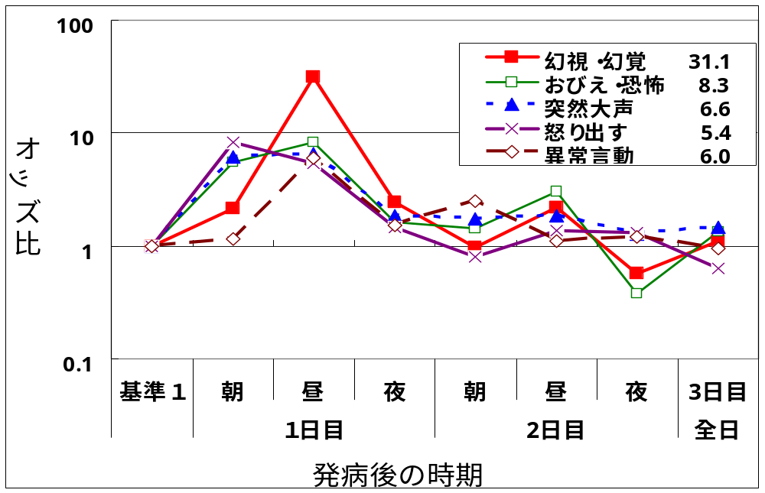
タミフル使用後の異常言動発症オッズ比推移
1日目昼
オッズ比
大きなバイアスと考慮すれば、このグラフが真実に近いのでは？
分母：タミフル使用/未使用を１/2ずつ, 分子：総てタミフル使用後

Slide 14
まとめ １
報告書の確実なデータ＝発症初日の１２時までのミフル服用例と，夕方６時まで確実な未使用例の発症割合を比較
異常言動0.5％に対して 1.8％→4.0倍
おびえ・恐怖:0.4%に対し 1.9％→5.2倍
幻視・幻覚は0.05％に対し 0.6%→12倍
突然大声/うわ言0.6％ vs 2.2％→3.8倍
怒り出すは 0.5%に対して 1.9％→3.6倍
いずれの症状も有意に高率に発症していた．

Slide 15
まとめ ２
初日昼（初回服用後に相当）の異常言動が高率であることは、
１）小児のRCTで初日だけ嘔吐が有意高率，
２）FDA公表103症例では、１～２回服用後、服用後６時間以内で発症時間判明例の３分の２が発症
３）動物実験で死亡は全て初回投与後，大部分が 4時間以内に死亡していた
などの事実と一致している。
したがって、横田班報告書は，タミフルが異常言動を生じることをより強く確認したものといえる。
インフルエンザ罹患時の異常言動とタミフル使用との関連は認められなかった、との横田班結論は間違いだ。

Slide 16
まとめ3
と
提言
タミフルと異常言動との関連が認められなかった、との趣旨の報告書は間違いであり、
その社会的影響の強さを考慮すれば，
一旦取り下げ，
関連があるとの結論に変更して、再提出すべきである．

Slide 17
当日の主な質問・討論
・Q１（座長に対して）： 座長は横田班の班員だが、この批判をどう考えるのか。
・細谷（座長）：統計解析は基本的には数理研究所にまかせてある。
・Q２（座長に対して）：初日の昼の異常言動が有意に高いという結果になっている点に関して、どう考えるのか。
・細谷：初日の昼に服用して発症した人は、タミフルの服用が先なのか、異常言動の発症が先なのか不明である。したがって、このデータでは差が有意であるとはいえない。
・浜：だからこそ、私は、タミフル服用と発症との前後が不明な例は除外し、服用例は、午前中すでに服用した服用確実例だけ、未服用例も午後6時までは未服用確実例に限って集計した。その結果がこのグラフだ(スライド番号10)。異常言動が4倍、おびえや恐怖は５倍、幻覚では12倍などと、すべて有意であった。報告書中のデータだけでここまで解析できる。
・細谷：時間の関係で次に進めたい。

